Slide 1
When Do Changes Induce Fixes?
NUR ATHIRAH
60226192

Slide 2
AIM
attempt to identify those changes that caused problems
the basic idea is as follows:
1. start with a bug report in the bug database, indicating a fixed problem
2. extract the associated change from the version archive, thus giving us the location of the fix
3. determine the earlier change at this location that was applied before the bug was reported
Notes:
この論文では問題が引き起こされた変更を特定するためである。
基本アイデアは次の通りです。
バグデータベースのバグレポートから開始して、修正された問題を表示します。
バージョンアーカイブから関連する変更を抽出して、修正したところがわかるようになる。
バグが報告される前の変更のところがわかる（修正が必要である変更がわかるようになる）

Slide 3
BACKGROUND
When we mine software histories, we frequently do so in order to detect patterns that help us understanding the current state of the system.
Unfortunately, not all changes in the past have been beneficial. Any bug database will show a significant fraction of problems that are reported some time after some change has been made.
Notes:
システムは今どんな状態が理解するために、ソフトウェア履歴を分析して、 パターンを検出することです。残念ながら、すべての変更が役に立つというわけではありません。どんなバグデータベースであっても、いずれかの変更は必ず修正しないといけないということです。

Slide 4
WHAT IS FIX INDUCING?
This earlier change is the one that caused the later fix
Notes:
修正誘導とは何ですか？
この以前の変更は、後で修正が引き起こされたものです

Slide 5
What can one do with fix-inducing changes?
Here are some potential applications:
Which change properties may lead to problems?
How error-prone is my product?
How can I filter out problematic changes?
Can I improve guidance along related changes?
Notes:
引き起こされた変更がわかったら、何のために使えるんですか。
潜在的なアプリケーションを次に示します。
どの変更プロパティが問題を引き起こす可能性がありますか？
自分が作った製品はエラーを起こしやすいですか？
問題がある変更を除外するにはどうすればよいですか？
関連する変更に沿ってガイダンスを改善できますか？

Slide 6
METHOD
extract data from version and bug archives
link bug reports to changes
identify and locate fix-inducing changes
Notes:
データは次の方法を使って得られます
バージョンアーカイブとバグアーカイブからデータを抽出する
バグレポートを変更にリンクする
修正する必要がある変更を特定する

Slide 7
How to extract data from version and bug archives
need all changes and all fixes of a project
the data(changes and fixes of a project) for the analysis is taken from version archives like CVS and bug tracking systems like BUGZILLA
Notes:
バージョンアーカイブとバグアーカイブからどうやってデータを抽出するか
プロジェクトのすべての変更とすべての修正が必要
分析用のデータ（プロジェクトの変更と修正）は、CVSなどのバージョンアーカイブおよびBUGZILLAなどのバグ追跡システムから取得されます。

Slide 8
CVS archive
Who
What
When
Why
How
r1
r2
inserting, deleting, or changing lines
1
2
…
n
Same developer
Same log message(same intention)
Same time
Transaction t
lacks information about the purpose of a change
Notes:
誰が何を、いつ、なぜ、どのように変えましたか？
変更は、行を挿入、削除、または変更することにより、リビジョンr1をリビジョンr2に変換します。
いくつかの変更は、同じ開発者によって同時に同じログメッセージでCVSに送信された場合、トランザクションtと呼びます。
変更の目的に関する情報が不足しています

Slide 9
BUGZILLA
collects bug reports that are submitted by a reporter with a short description and a summary
Bug
submitted
Discussed by developers and users who provide additional comments and may create attachments
Bug confirmed
Assigned to a developer who is responsible to fix the bug
Developer commits changes to the version control archive
Status
UNCONFIRMED
NEW
Resolution
FIXED
DUPLICATE
ASSIGNED
RESOLVED
CLOSED
INVALID
Details on the lifecycle of a bug can be found in the BUGZILLA documentation
Notes:
簡単な説明と要約とともに、レポーターによって提出されたバグレポートを収集します
バグが送信されました
バグは開発者とユーザによって議論されて、追加のコメントを提供し、添付ファイルを作成することもあります
バグが確認しました
バグを修正する責任がある開発者に割り当てられます
最終的に変更をバージョン管理アーカイブにコミットします
また、BUGZILLAは、バグのステータス（未確認、新規、割り当て済み、解決済み、または終了など）と解決策（FIXED、DUPLICATE、INVALIDなど）もキャプチャします。
バグのライフサイクルの詳細は、BUGZILLAのドキュメントに記載されています

Slide 10
Link bug reports to changes

Slide 11
IDENTIFYING FIXES
assigning every link (t, b) between a transaction t and a bug b two independent levels of confidence:
  a syntactic level, inferring links from a CVS log to a bug report
  a semantic level, validating a link via the bug report data
These levels are later used to decide which links shall be taken into account in our experiments
Notes:
修正の特定方法
トランザクションtとバグbの間にすべてのリンク（t、b）を2つの信頼レベルで割り当てる：
CVSログからバグレポートへのリンクを推測するsyntaticレベル
バグレポートデータをつかってリンクを検証するセマンティックレベル
これらのレベルは、実験で考慮されるリンクを決定するために後で使用されます

Slide 12
SYNTACTIC ANALYSIS
every log message are divided into stream of tokens
a token is one of the following
  a bug number
  a plain number
  a keyword
  a word
For each link, we initially assign a syntactic confidence syn of zero and raise the confidence by one for each of the following conditions that is met:
1. The number is a bug number.
2. The log message contains a keyword, or the log message contains only plain or bug numbers.
Notes:
Syntactic(構文)解析
すべてのログメッセージはトークンのストリームに分割されます
トークンは次のいずれかです
バグ番号
普通の数字
キーワード
単語
リンクごとに、最初に構文信頼度synをゼロに割り当て、次の条件が満たされるたびに信頼度を1ずつ上げます。
1.番号はバグ番号です。
2.ログメッセージにキーワードが含まれているか、ログメッセージにプレーン番号またはバグ番号のみが含まれています。

Slide 13
EXAMPLE
The syntactic confidence always an integer number between 0 and 2.
As an example, consider the following log messages:
Fixed bug 53784: .class file missing from jar file export
  The link to the bug number 53784 gets a syntactic confidence of 2 because it matches the regular expression for bug and contains the keyword fixed.
52264, 51529
  The links to bugs 52264 and 51529 have syntactic confidence 1 because the log message contains only numbers.
Updated copyrights to 2004
  The link to the bug number 2004 has a syntactic confidence of 0 because there is no syntactic evidence that this number refers to a bug.
Notes:
信頼レベルは、常に0〜2の整数です。
例として、次のログメッセージを検討してください。
バグ53784を修正しました。jarファイルのエクスポートに.classファイルがない
バグの正規表現に一致して、キーワードfixedが含まれているため、構文信頼度2を取得します。
52264、51529
ログメッセージに数字のみが含まれているため、構文上の信頼性1があります。
著作権を2004年に更新
この番号がバグであるかどうか表示されていないため、構文信頼度0を持っています。

Slide 14
SEMANTIC ANALYSIS
Initially, a link (t, b) has semantic confidence of 0 which is raised by 1 whenever one of the following conditions is met:
  The bug b has been resolved as FIXED at least once
  The short description of the bug report b is contained in the log message of the transaction t
  The author of the transaction t has been assigned to the bug b
  One or more of the files affected by the transaction t have been attached to the bug b
Notes:
セマンティック分析
最初に、リンク（t、b）のセマンティック信頼度は0であり、次の条件のいずれかが満たされると1ずつ上がります。
バグbは、少なくとも1回修正済みとして解決されました。
バグレポートbの簡単な説明は、トランザクションtのログメッセージに含まれています。
トランザクションtの作成者はバグbに割り当てられています
1つ以上のトランザクションtの影響を受けるファイルがバグbに添付されています

Slide 15
EXAMPLE
Consider the following examples from ECLIPSE, which all have low confidence levels:
Updated copyrights to 2004
  The potential bug report number “2004” is marked as invalid and thus the semantic confidence of the link is zero.
Fixed bug mentioned in bug 64129, comment 6
  The number “6” appears in the comment for a fix. The syntactic confidence is 1, but the semantic confidence is 0.
Support expression like (i)+= 3; and new int[] {1}[0] + syntax error improvement
  “1” and “3” are (mistakenly) interpreted as bug report numbers here. Since the bug reports 1 and 3 have been fixed, the links both get a semantic confidence of 1.
Notes:
ECLIPSEの次の例を考えてみましょう。これらはすべて信頼性レベルが低くなっています。
著作権を2004年に更新
潜在的なバグレポート番号「2004」は無効としてマークされているため、リンクのセマンティック信頼性はゼロです。
バグ64129、コメント6に記載されているバグを修正
修正のコメントに番号「6」が表示されます。構文的信頼度は1ですが、セマンティック信頼度は0です。
（i）+ = 3のような式をサポートします。および新しいint [] {1} [0] +構文エラーの改善
ここでは、「1」と「3」が（誤って）バグ報告番号として解釈されます。バグレポート1と3が修正されたため、リンクは両方とも1のセマンティック信頼性を取得します。

Slide 16
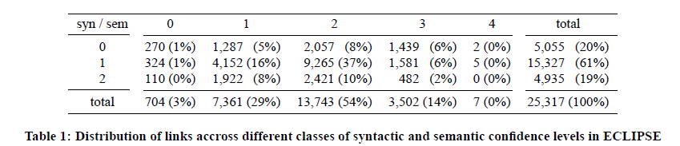
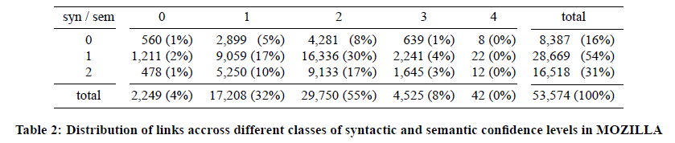
ANALYSIS RESULT
We identified 25,317 links for ECLIPSE and 53,574 links for MOZILLA
Based on a manual inspection of several randomly chosen links, we decided to use only those links whose syntactic and semantic levels of confidence satisfy the following condition:
sem > 1 ∨ (sem = 1 ∧ syn > 0)
Notice that we disregard less than 10% of links for both projects
Notes:
ECLIPSEでは25,317のリンクを特定して、MOZILLAでは53,574のリンクです。
ランダムに選択された複数のリンクの手動検査に基づいて、信頼性の構文および意味レベルが次の条件を満たすリンクのみを使用することにしました。
sem> 1∨（sem = 1∧syn> 0）
両方のプロジェクトのリンクの10％未満を無視しています。

Slide 17
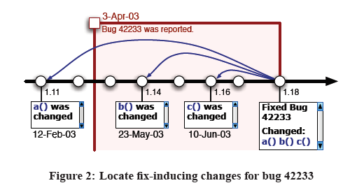
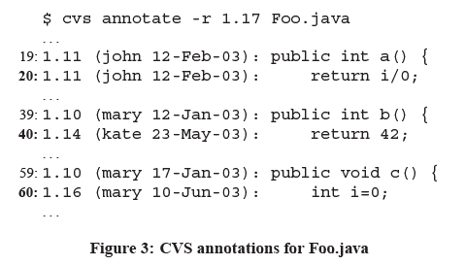
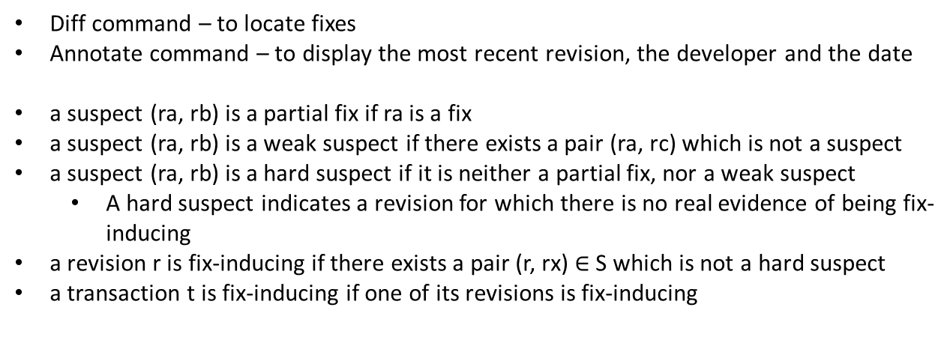
How to identify and locate fix-inducing changes
Diff command – to locate fixes
Annotate command – to display the most recent revision, the developer and the date
a suspect (ra, rb) is a partial fix if ra is a fix
a suspect (ra, rb) is a weak suspect if there exists a pair (ra, rc) which is not a suspect
a suspect (ra, rb) is a hard suspect if it is neither a partial fix, nor a weak suspect
  A hard suspect indicates a revision for which there is no real evidence of being fix-inducing
a revision r is fix-inducing if there exists a pair (r, rx) $∈$ S which is not a hard suspect
a transaction t is fix-inducing if one of its revisions is fix-inducing
Notes:
修正を引き起こす変更を特定する方法
Diffコマンド-修正を見つける
Annotateコマンド-最新のリビジョン、開発者、日付を表示します
raが修正である場合、疑わしい（ra、rb）は部分修正です
容疑者ではないペア（ra、rc）が存在する場合、容疑者（ra、rb）は弱い容疑者です
容疑者（ra、rb）は、部分的な修正でも、弱い容疑でもない場合、ハード容疑者です。
容疑者とは、修正を誘発していることの本当の証拠がないリビジョンを示します。
リビジョンrは修正候補であり、ペア（r、rx）∈Sが存在する場合、それはハードサスペクトではありません
トランザクションtは、そのリビジョンの1つが修正誘導である場合、修正誘導です

Slide 18
MAIN RESULT

Slide 19
RESULT
extracted fix-inducing changes for two large open-source projects: ECLIPSE and MOZILLA
considered all changes and bugs until January 20, 2005;
database contains
  78,954 transactions for ECLIPSE
  109,658 transactions for MOZILLA
They account for 278,010 and 392,972 individual revisions for both projects, respectively.
Notes:
ECLIPSEとMOZILLAの2つの大規模なオープンソースプロジェクトの修正に起因する変更を抽出
2005年1月20日まで、すべての変更とバグを検討されました。
データベースには
ECLIPSEの78,954件のトランザクション
MOZILLAの109,658件のトランザクション
これらは、それぞれのプロジェクトは278,010および392,972の個々のリビジョンがあります。

Slide 20
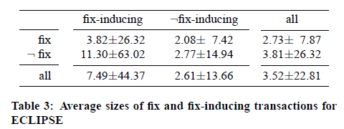
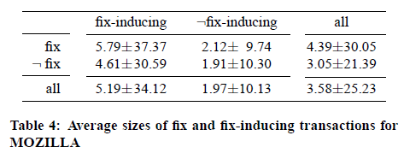
Fix-Inducing Transactions are Large
examined if the span of the transaction correlates with the fact that the transaction is fix-inducing
The transactions are split into four classes, depending on whether the transaction is a fix, fix-inducing, both, or none
Table 3: fix-inducing transactions are roughly three times larger than non fix-inducing transactions
Table 4: MOZILLA which shows a similar trend
Notes:
トランザクションのスパン（つまり、タッチされたファイルの数）が、トランザクションが修正を誘発しているという事実と相関するかどうかを調べます
表3は、ECLIPSEのトランザクションの平均サイズを示しています
トランザクションは、トランザクションが修正、修正誘導、両方、またはなしのいずれであるかに応じて、4つのクラスに分割されます。
たとえば、左上のセルは、修正され、修正後に後で誘導されるトランザクションの平均サイズが3.82（標準偏差「±」が26.32）であることを意味します。
さらに、表3は、修正を誘発するトランザクションが、修正を誘発しないトランザクションの約3倍大きいことを示しています。
表4は、同様の傾向を示すMOZILLAの同じ内訳を示しています

Slide 21
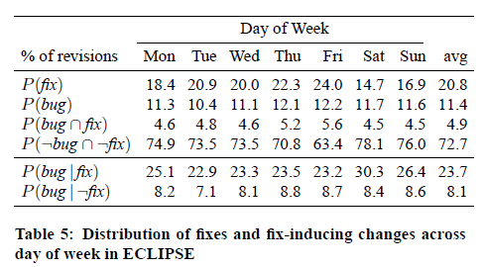
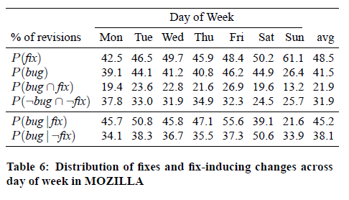
Don’t Program on Fridays
broke down changes by the day of the week when they were applied
P(fix) - fixes were done
  ECLIPSE: Friday
  MOZILLA: Sunday
The risk that a fix will be later undone is highest for
  ECLIPSE: Saturday
  MOZILLA: Friday
P(bug | fix) – fix that has bug
  ECLIPSE: a fix-inducing change is almost three times higher for fixes
  MOZILLA: does not hold the same result
P(bug |¬fix) – change that has bug
Notes:
broke down changes by the day of the week when they were applied
distinguished between bugs as indicated by fix-inducing変更が適用された曜日によって分けました
P（fix）-修正されました
ECLIPSE：金曜日
モジラ：日曜日
修正が後で取り消されるリスクは、
ECLIPSE：土曜日
モジラ：金曜日。
P（バグ|修正）–バグのある修正
ECLIPSE：修正するが必要がある修正は、修正するが必要がある変更にくらべて、ほぼ3倍高い
MOZILLA：同じ結果を保持しません
P（bug |¬fix）–バグのある変更
changes,
and fixes as detected by links to the bug database.
Bugs may be also fixes, we refer to such changes as fix-inducing fixes;
Finally, there are changes that are no bugs and no fixes.
P(fix) + P(bug) − P(bug \ fix) + P(¬bug \ ¬fix) = 100%
We measured the frequencies of the categories mentioned above.
Table 5 presents the results for ECLIPSE.
The likelihood P(bug) that a change will induce a fix is highest on Friday
The same holds for MOZILLA (see Table 6)
Friday is the day where most ECLIPSE developers do fixes, for MOZILLA this is Sunday.
Table 5 shows that for ECLIPSE, the average likelihood of introducing a fix-inducing change is almost three times higher for fixes, indicated by P(bug | fix), than for regular changes, indicated by P(bug |¬fix).
This does not hold for MOZILLA (see Table 6).
The risk that a fix will be later undone is highest for ECLIPSE on Saturdays, and for MOZILLA on Fridays.
Almost every second change in MOZILLA is a fix and two out of five changes are fix-inducing.

Slide 22
CONCLUSION
As soon as a project has a bug database as well as a version archive, we can link the two to identify those changes that caused a problem.
Such fix-inducing changes have a wide range of applications.(can be used for many other usages)
In this paper, we examined the properties of fix-inducing changes in the ECLIPSE and MOZILLA projects and found, among others, that
  the larger a change, the more likely it is to induce a fix;
We also found that in the ECLIPSE project, fixes are three times as likely to induce a later change
Notes:
プロジェクトにバグデータベースとバージョンアーカイブがあるとすぐに、問題となった変更を特定できます。
この情報を利用して、他の多くの用途があります。
この論文では、ECLIPSEおよびMOZILLAプロジェクトの修正を誘発する変更の特性を調査しました。
変更が大きいほど、修正を引き起こす可能性が高くなります。
また、ECLIPSEプロジェクトでは、修正が3倍の確率で後の変更を引き起こす可能性があることもわかりました。

